Slide 1
Разработка программного обеспечения для системы управления стендом испытательным гидробарическим (СИГ).
Симоновский Даниил, группа 5130901/10101
Руководитель - Лавров А.А.

Slide 2
Цели и задачи
Целью научной исследовательской работы является:
Разработка и анализ алгоритмов работы СИГ.
Исследование устройств управления и измерения.
Обзор схемы взаимодействия и подключения устройств.

Slide 3
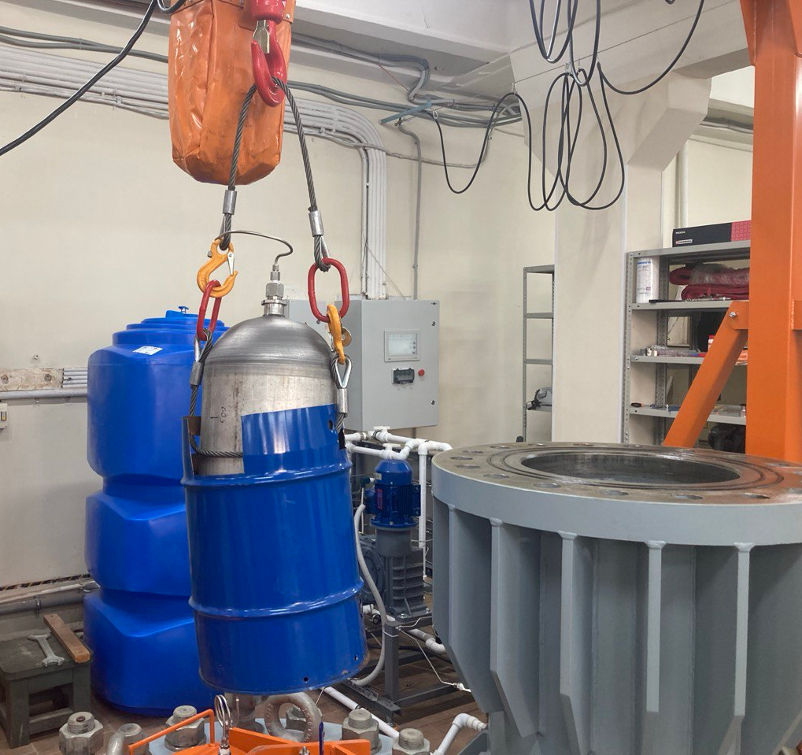
Актуальность
Необходимость тестировать оборудование, работающее под высоким давлением.
Отсутствие автоматизированных решений на территории СПб.
Избыточность существующих решений на рынке
Работа выполняется для компании АО «НПО «Прибор».

Slide 4
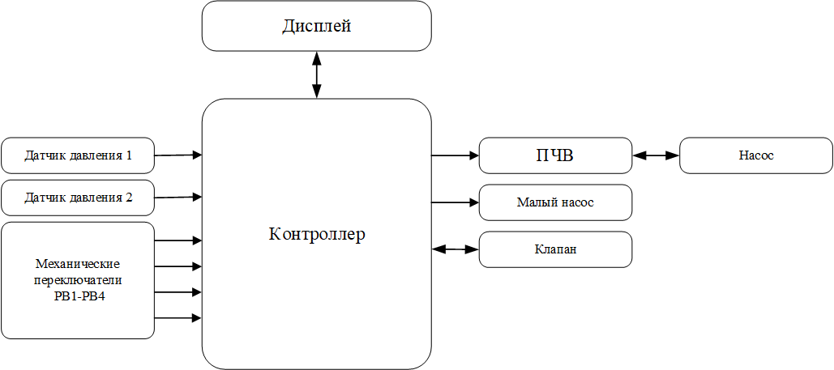
Структурная схема СИГ

Slide 5
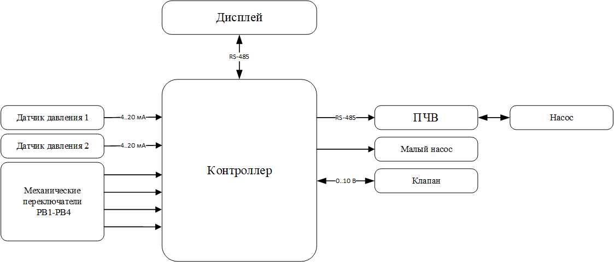
Схема подключения

Slide 6
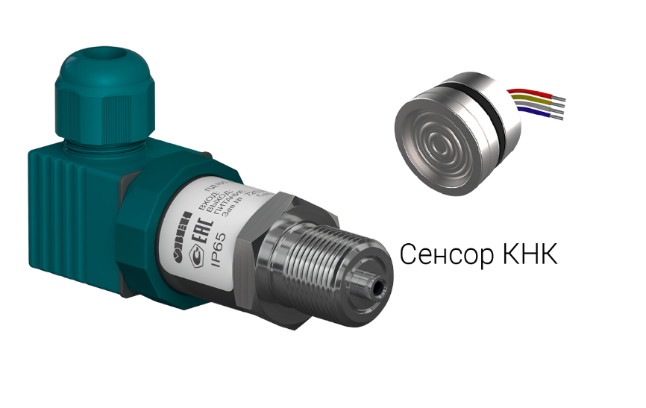
Датчик давления ДП100
Диапазон измерений: 0…40 МПа
Выход: 4…20 мА (2-проводная петля), питание 12…36 В DC
Точность: ± 0,5 %
Рабочая Tсреды: –40…+100 °C.
Преимущества: широкий диапазон, стабильность нулевой точки, надёжная передача данных

Slide 7
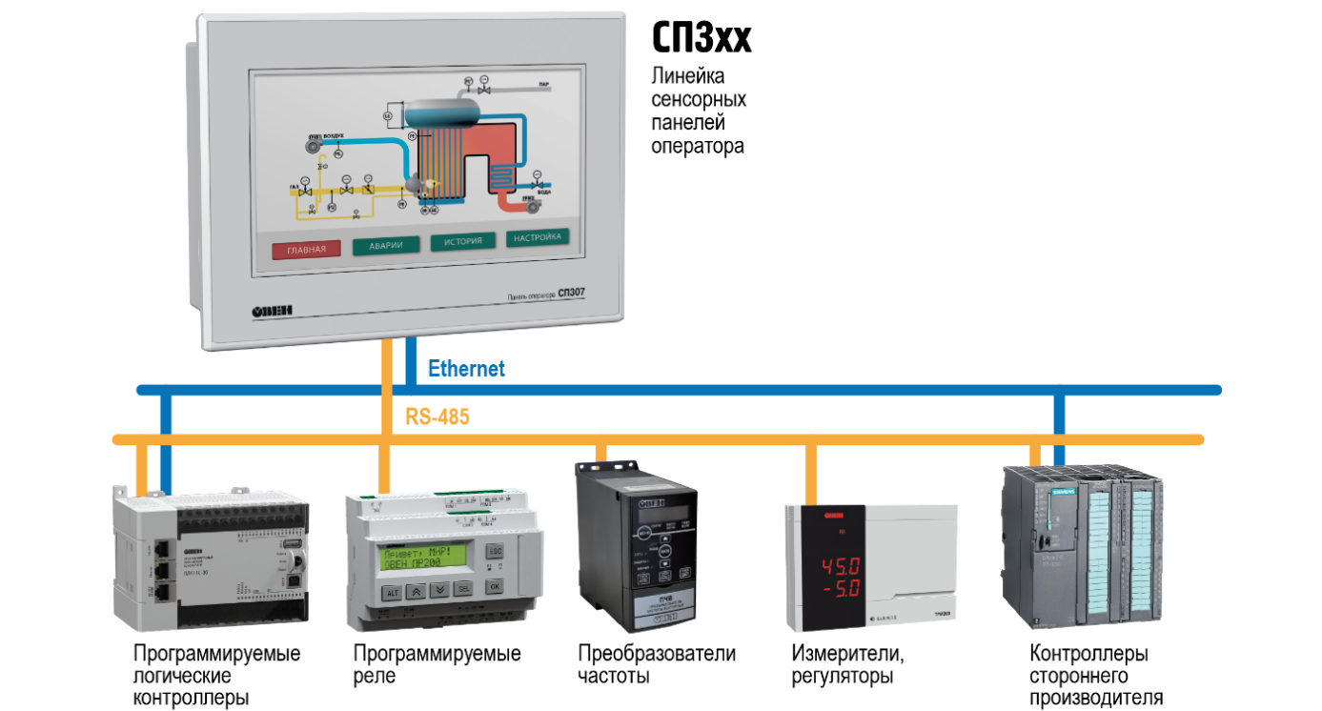
Дисплей СП310-Б
Основные: 10,1″ TFT-LCD (1366×768)
Аппаратная платформа: ARM AT91SAM9G35 @ 400 МГц, Flash/RAM 128 МБ, RTC
Интерфейсы: RS-232/RS-485 (Modbus RTU/ASCII), USB 2.0 Device
Питание и монтаж: 24 В DC (0,27 А / до 10 Вт), DIN-рейка.
Условия эксплуатации: 0…50 °C, виброустойчивость, MTBF 75 000 ч

Slide 8
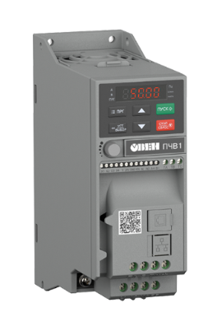
Частотный преобразователь ПЧВ1
Компактные габариты.
Климатическое исполнение –10…+50 °C.
Гарантия 3 года
Интерфейс RS-485 Modbus RTU
Регистры:
0x2000 – частота (0,00…320,00 Гц)
0x2001 – команды «пуск/стоп», аварийный стоп, сброс ошибок

Slide 9
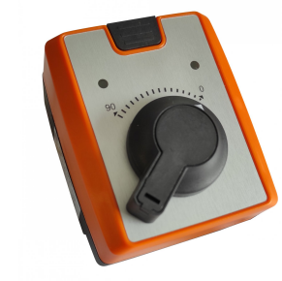
Клапан ЭПК24
Крутящий момент до 10 Н·м
Управление и обратная связь по аналоговому сигналу 0–10 В
Питание 24 В ± 10 % (AC/DC), потребляемая мощность ≤ 5 Вт
Диапазон поворота штока 90 ° за ≤ 35 с.

Slide 10
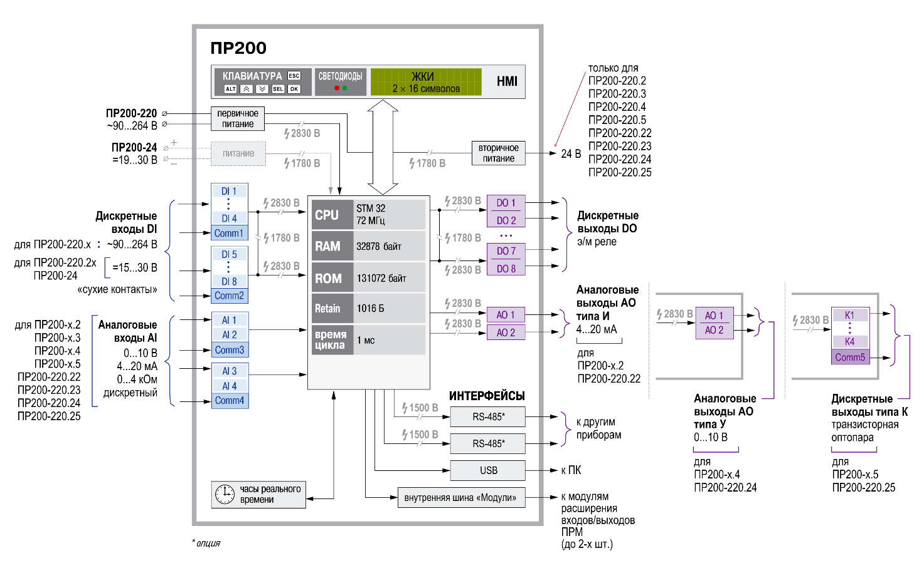
Контроллер ПР200

Slide 11
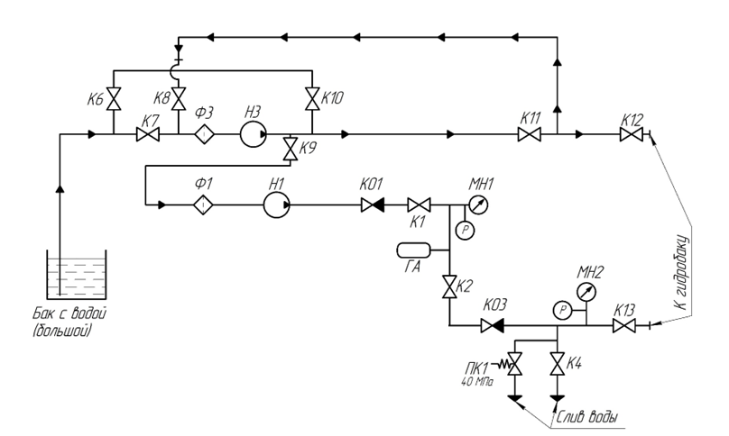
Пневмогидравлическая схема СИГ

Slide 12
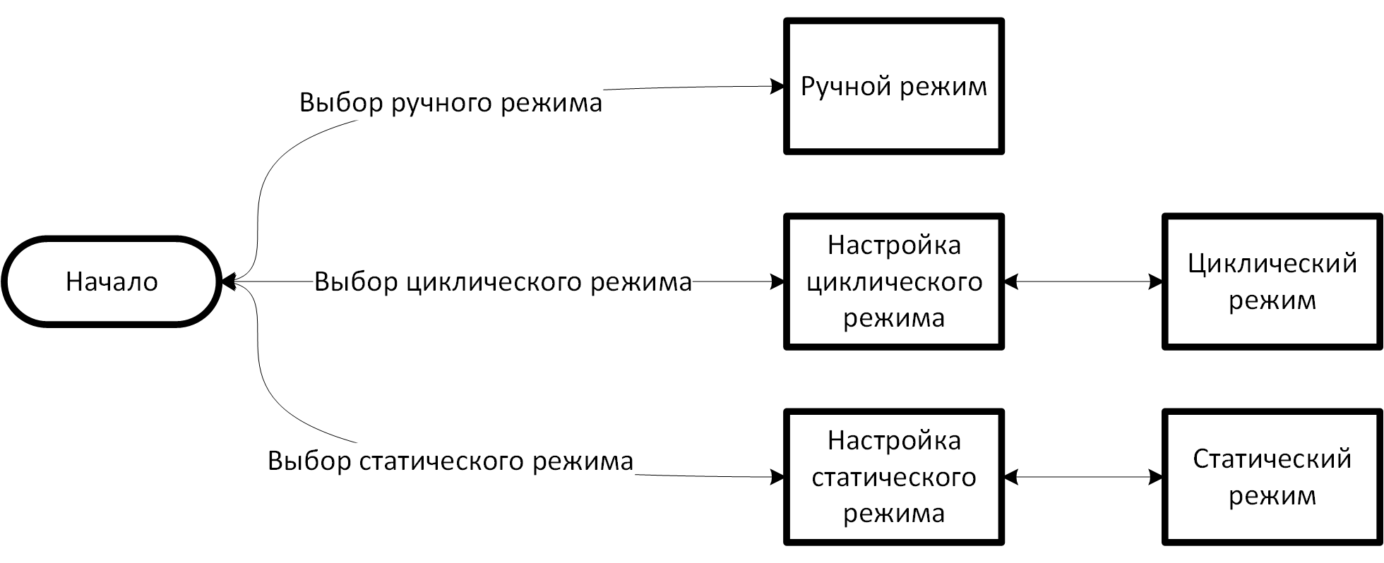
Экраны на СП310

Slide 13
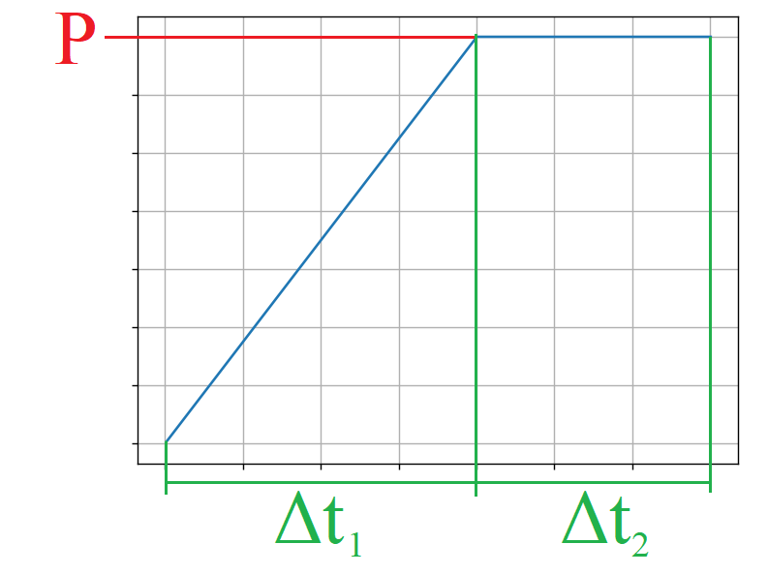
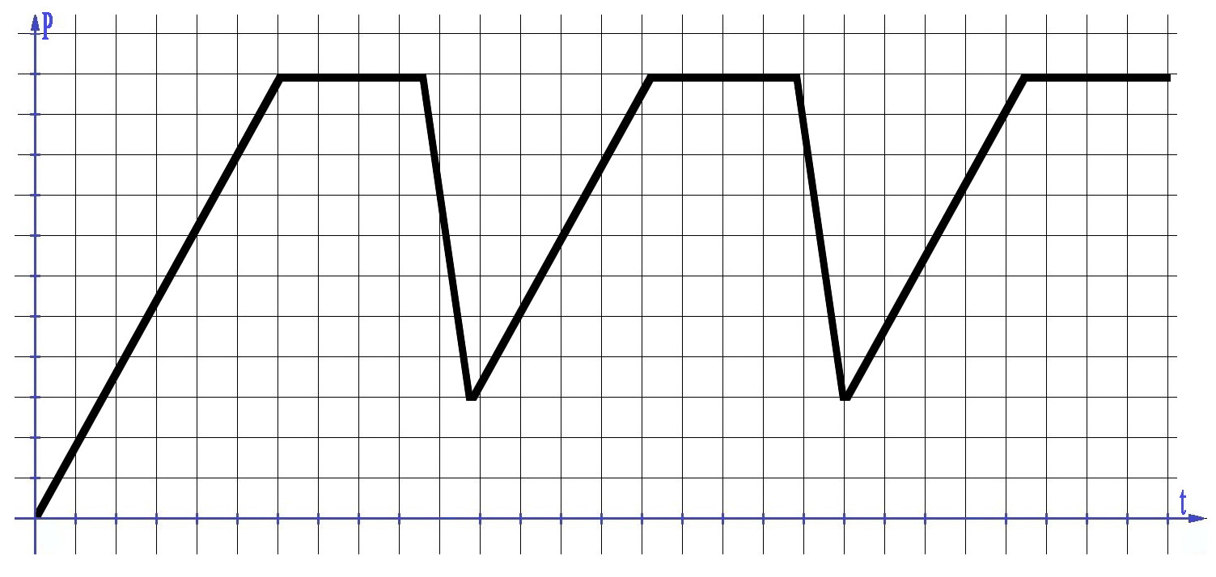
Циклический режим

Slide 14
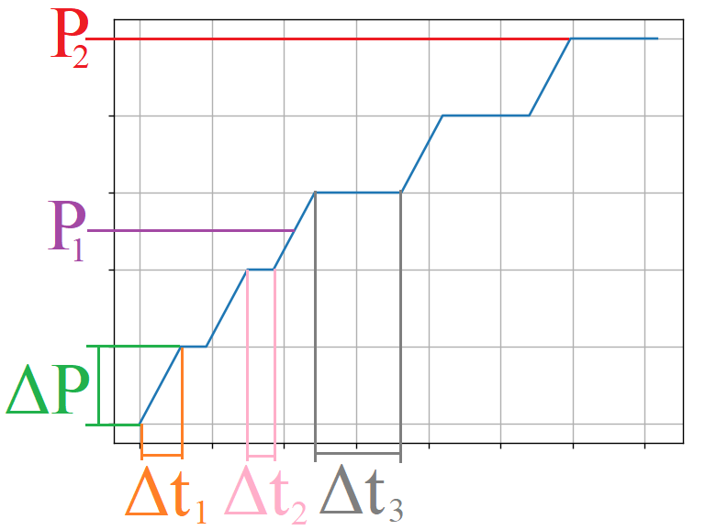
Статический режим

Slide 15
Выводы
В ходе научно исследовательской работы были разработаны и алгоритмы работы СИГ, рассмотрены устройства управления и измерения, а также были разработаны схемы подключения этих устройств.

